Slide 1


Előzetes tájékoztató Project - 2024-1-HU01-KA122-SCH-000221911 az európai bizottság és a tempus közalapítvány támogatásával ERASMUS+ diákmobilitás – Finnország, Jyväskylä, Laukaa 2025. március 30 – április 6.

Slide 2
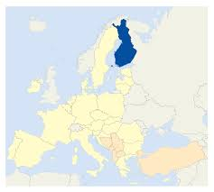



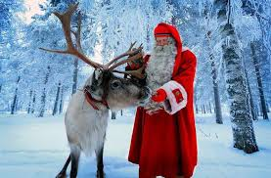
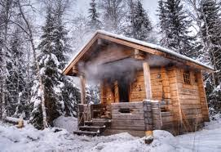
Amiről szó lesz
A finnországi program résztvevői
Tevékenységek
Szállás és fogadó iskola
étkezés
utazás
Költségek
Amiről tudnunk kell
kötelezettségek

Slide 3

résztvevők: 16 diák, 2 kísérő tanár és 3 szakmai látogatáson résztvevő tanár
1. csoport – Inclusion/befogadás
kísérő: D. Nagyné Kecskeméti Nóra
balogh József Mátyás
Gecse Luca
Gyucha Gergő
Nagy Natália Edit
Nyeste András
Pap Dóra
Római józsef
Urbán Tamás
2. csoport – Sustainability/fenntarthatóság
kísérő: Vargáné Tuska Anita Adrien
Balog Henrietta
Bagdi András Botond
Hajzer Csaba
Fekete Bence
Makovei Mendel
Miszlai Patrik
szabó Csaba
Váczi Gergő

Slide 4


Fő tevékenységeink
délelőtt: iskolalátogatás (https://peda.net/laukaa/sk)
aktív részvétel a tanórákon és a csoportos tevékenységekben
(angol és finn nyelvű órák - mobil telefon/fordító program, 4 diák együtt)
délután: szervezett szabadidős programok (kirándulás,
városnézés, múzeumlátogatás), szabadprogram

Slide 5
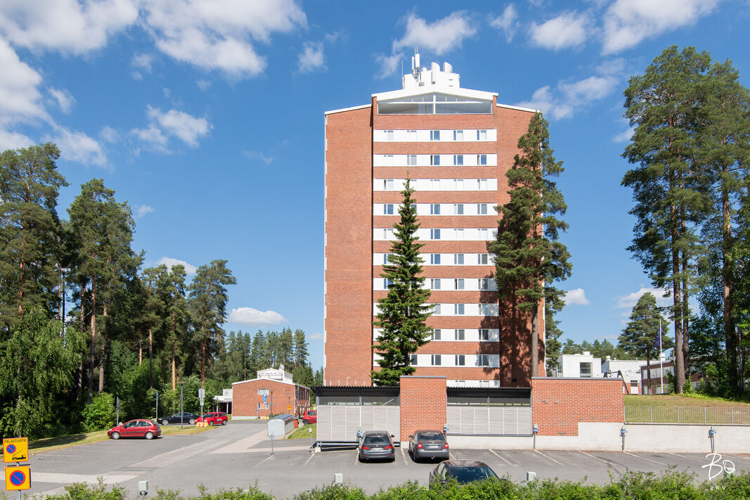
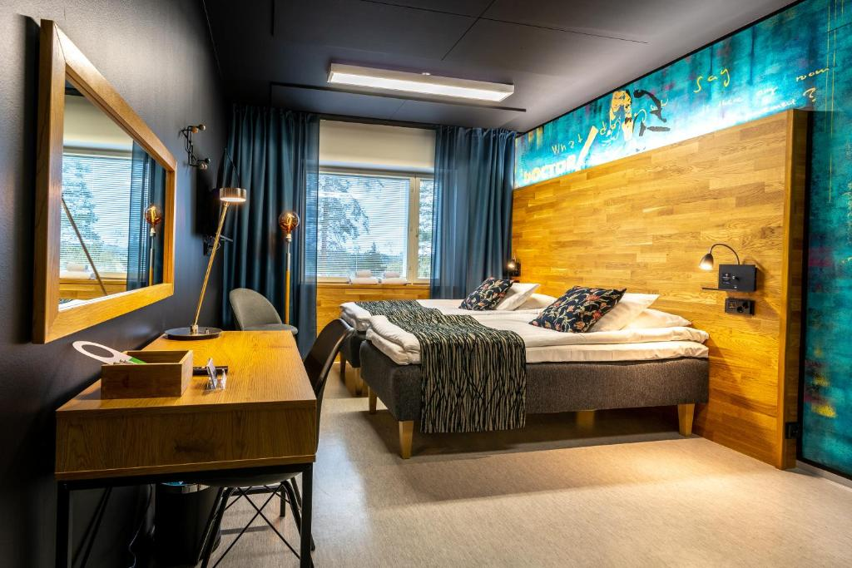
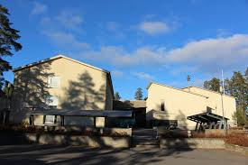
Szálláshely és a fogadó intézmény
Hoitajantie 4, 40630 Jyväskylä, Suomi
+358 1454 77390 info@timetostay.fi
2-4 ágyas szobák
Külön tusolók
közös étkező (felszerelt konyha)
Sydän-laukaan koulu
saralinnatie 3, 41340 laukaa

Slide 6

étkezés
Napi háromszori étkezés:
Reggeli a hostelben (közös)
(Korai) Ebéd a fogadó iskola ebédlőjében
Vacsora a hostelben (közös)
Az éhesebbek hozhatnak egy kevés hazait (pl. kolbászt), ha belefér a bőröndbe ☺
és lesz lehetőség boltban vásárolni is.

Slide 7



Utazással kapcsolatos tudnivalók
Békés - Budapest – békés - iskolánk autóbusza (intézményi támogatás)
Budapest - Helsinki – repülő (békés tourist – csoportos jegy/pályázati támogatás)
Helsinki - Jyväskylä - vonat/Jyväskylä - Laukaa – autóbusz (pályázati támogatás)
Poggyász (23 kg – csomagtér, 8 kg - kézipoggyász)

Slide 8

költségek
egyéni ösztöndíj szerződést kötünk minden kiutazóval (Diák/977 €)
309€ - utazási támogatás, 568 € (71 €/nap/fő) - egyéni támogatás (szállás, étkezés), 100 € - szervezési díj
(mindezeket szolgáltatásként nyújtja az iskola)
amit a partnerünk (experience workshop) biztosít: napi háromszori étkezés, iskolai és szabadidős programok (szolgáltatásként az iskola fizeti a résztvevőknek)
amit nekünk kell rendezni: repülőjegyek, vonatjegyek, szállás (az iskola szolgáltatásként fizeti a résztvevőknek)
egyénileg kell fizetni, de csoportosan intézzük: biztosítás
Egyénileg kell intézni: EU egészségbiztosítási kártya
költőpénz egyénileg (készpénz, kártya)

Slide 9

Néhány fontos tudnivaló
Személyi igazolvány (érvényesség)
Európai egészségbiztosítási kártya
Szülői hozzájáruló nyilatkozat külföldi utazáshoz
Jegyzetfüzet, akár laptop is hozható - a feladatokat a nap végén elektronikusan rögzítjük (képek, tapasztalatok – padlet/google drive/Teams…)
Gyógyszerek (fejfájás, torokfájás …)
Gyógyszerérzékenység
Ételallergia (lisztérzékenység, laktózintolarencia …)
amiről a csoportvezetőnek tudnia kell

Slide 10

kötelezettségek
Az ösztöndíj szerződésben vállaltak (Aláírást követően lépnek életbe) felelősség
Munkanapló készítése (A program során)
Prezentáció összeállítása és előadása (itthoni feladat)
Tapasztalatokat, élményeket gyűjteni és egészségben hazajönni ☺

Slide 11

Köszönöm a megtisztelő figyelmet!
Minden résztvevőnek balesetmentes
és élményekben gazdag utazást kívánok!
Békés, 2025. február 17.
Vargáné tuska anita adrien
Projekt koordinátor
+30 30 547 0166
varganetuskaanitaadrien@gmail.com

